Slide 1
Тема: «Актуализация задач воспитательной работы в деятельности педагога»
Муниципальное автономное дошкольное образовательное учреждение
«Детский сад комбинированного вида №51 «Родничок»
Малышевского городского округа
Е-mail:rodnichok51@yandeks.ru
Сайт: rodnichok-51.tvoysadik.ru

Slide 2
Основные нормативные документы по развитию воспитания являются:
- Федеральный закон « Об образовании в Российской Федерации» от 29.12.2012г. № 273-ФЗ,
Стратегия развития воспитания в Российской Федерации на период до 2025года,принятая распоряжением Правительства РФ от 29 мая 2015года № 996-р,
Стратегия развития воспитания в Свердловской области на период до 2025года,
-Стратегия развития Свердловской области на период до 2030 года,
принятый в декабре 2017 года Правительством Свердловской области.
Стратегия определяет воспитание , как составную часть процесса социализации.

Slide 3
Направлениями развития системы воспитания являются:
гражданско-патриотическое воспитание;
формирование культуры здоровья;
трудовое воспитание;
эстетическое воспитание;
-приобщение детей к наследию малой и большой родины;
Семейное воспитание и его педагогическое сопровождение;
расширение информационных ресурсов субъектов и организаций , занимающихся реализацией программ воспитания.

Slide 4
Целью образовательного процесса: Является достижение высот в психическом и физическом развитии, полное раскрытие творческого потенциала , природных способностей воспитанников и воспитателей в их взаимосвязи , создание доброжелательной творческой атмосферы , где учитывались бы интересы и желания ребёнка
Целью воспитательной системы является:
воспитание счастливого, успешного,
социально- адаптированного ребёнка с
устойчивой мотивацией и сформированной
гражданской позицией

Slide 5
Приобщение детей к культурному наследию малой и большой родины
Уделяем большое значение приобщению детей к культурному наследию малой и большой родины . Не может быть настоящего человека без любви к родному краю. Приобщение к родным местам строится на общении родителей, детей и педагогов. В качестве основных задач по данному направлению выступают: формирование у детей представлений о жизни родного посёлка, воспитание отзывчивости к происходящим событиям , обеспечение взаимодействия с социумом , ориентация на эмоциональное познание прошлого и настоящего малой и большой Родины.

Slide 6
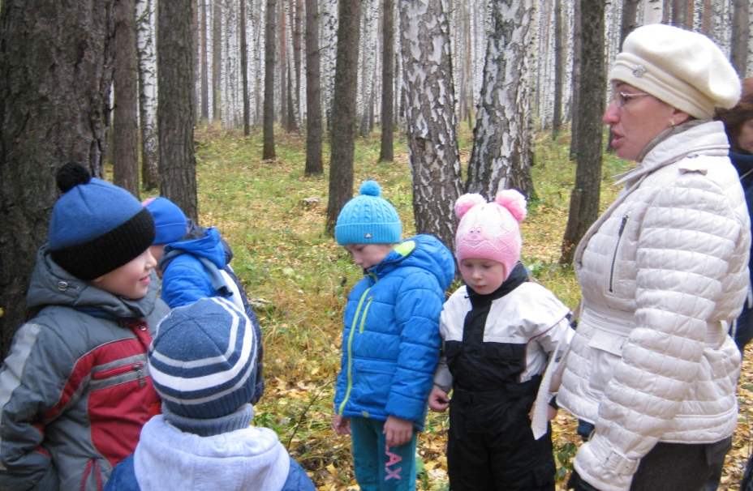
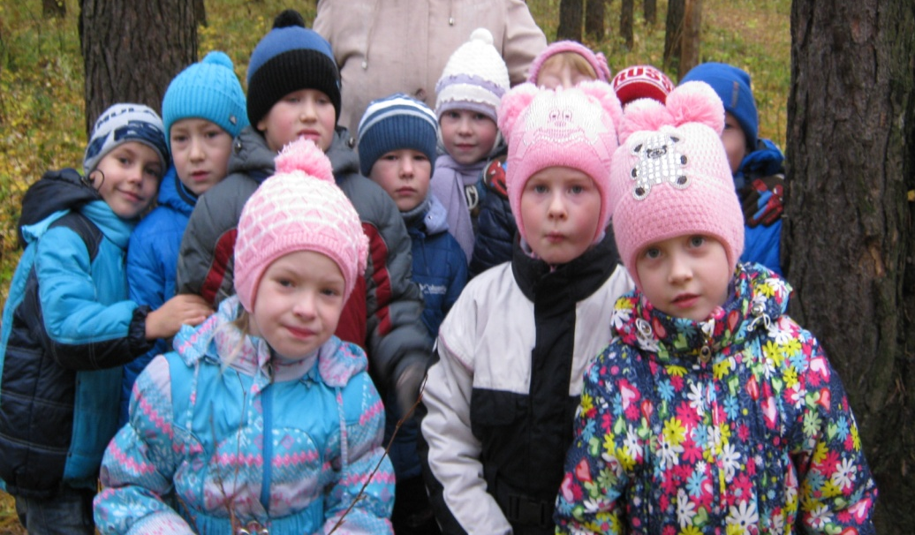
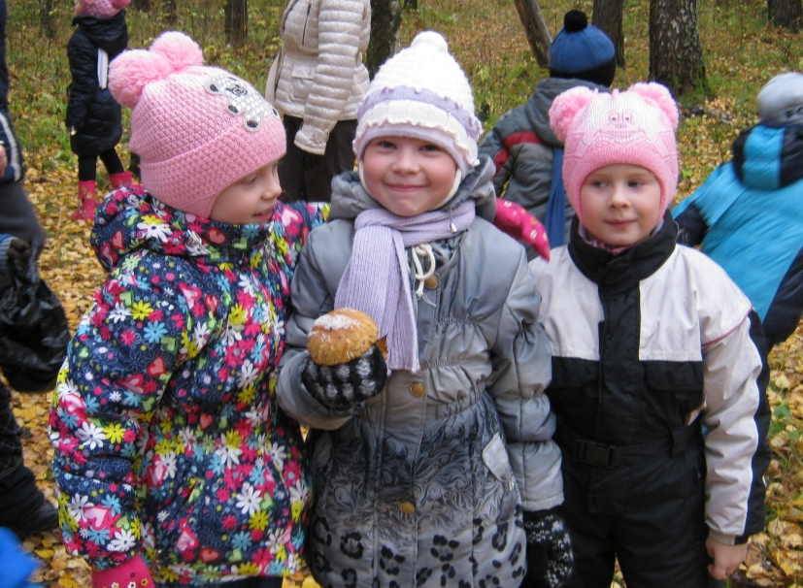

Slide 7
Эстетическое воспитание
Целенаправленный процесс воздействия на личность ребёнка с целью развития у него способностей видеть красоту окружающего мира.
Основными задачами, стоящими перед педагогом , по эстетическому воспитанию детей являются:
- развитие эстетических чувств и представлений детей,
- развитие художественно – творческих способностей,
- формирование эстетического вкуса.

Slide 8
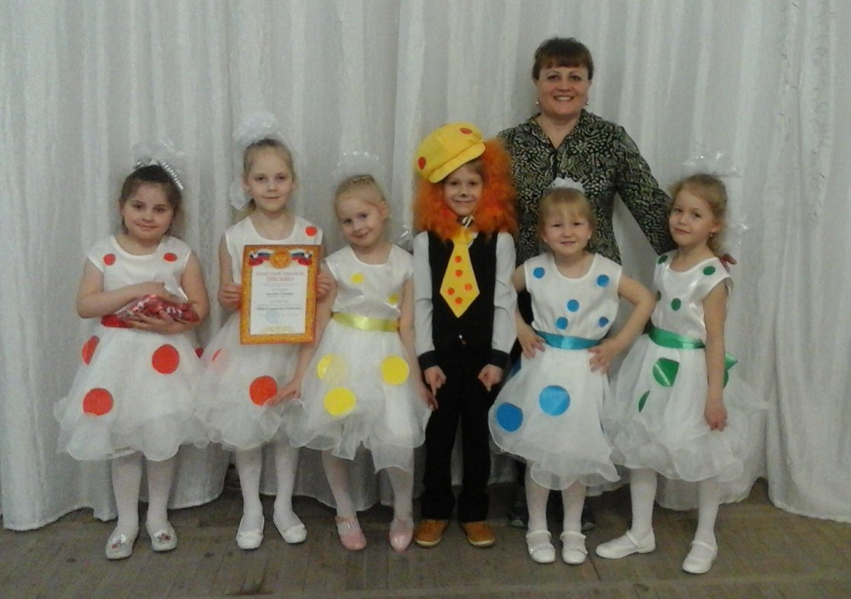
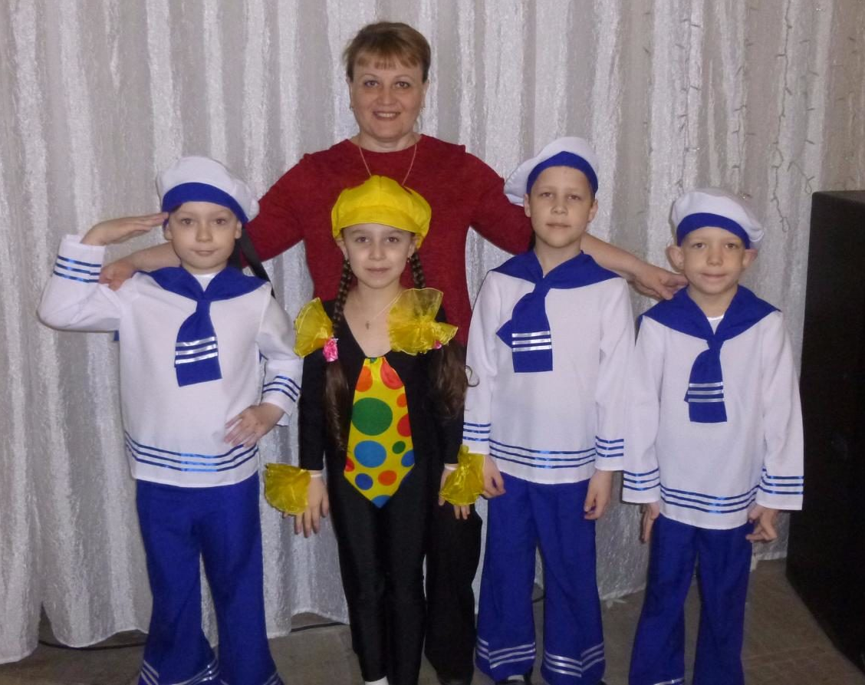
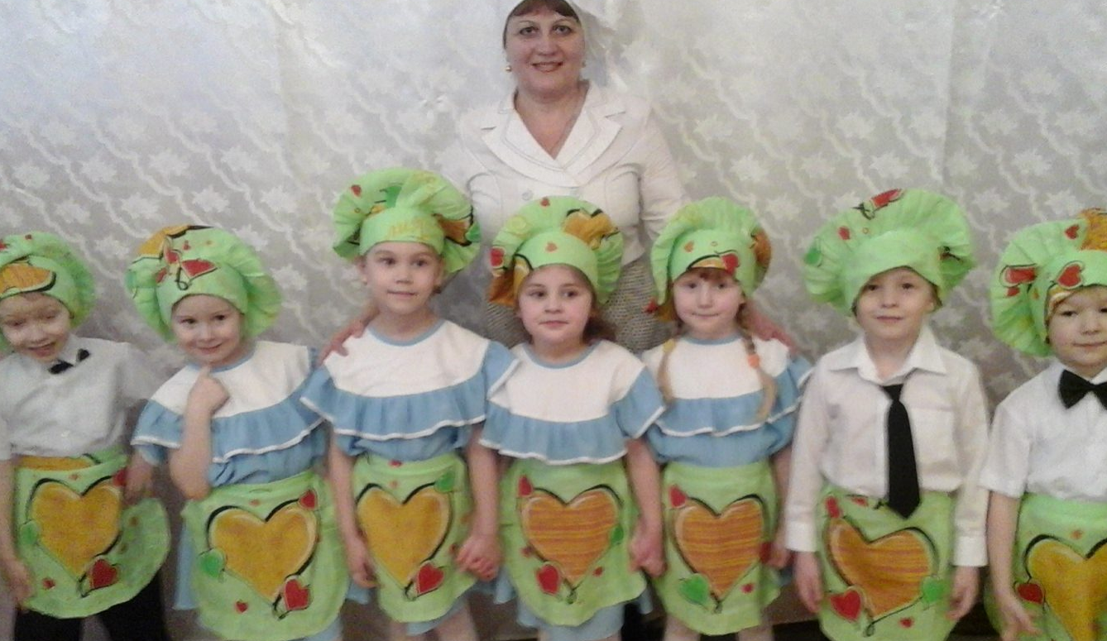

Slide 9
Коллектив нашего детского сада уделяет большое внимание физическому развитию детей
В детском саду проводятся мероприятия , оказывающие эффективное влияние на повышение уровня физического воспитания детей .
Их воспитательная ценность заключается в том, что дети получают возможность для самореализации, повышения самооценки.
Помимо традиционных видов и форм ( утренняя гимнастика, физкультурные занятия , динамические паузы , подвижные игры)
Включаются и нетрадиционные мероприятия , спартакиады , походы в лес.

Slide 10
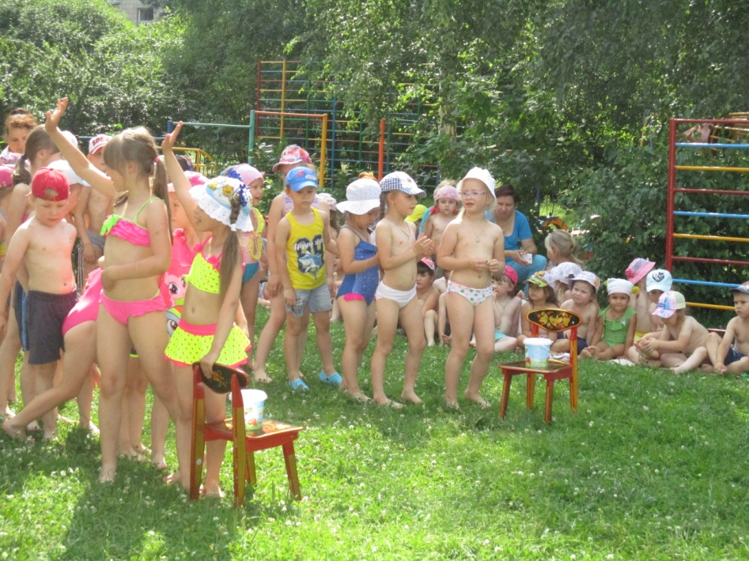
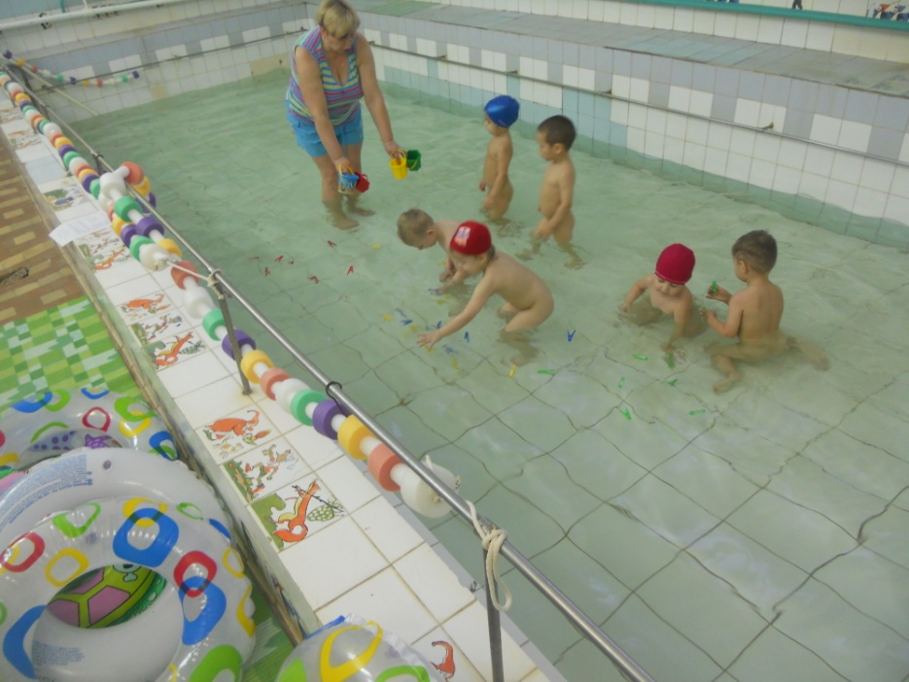
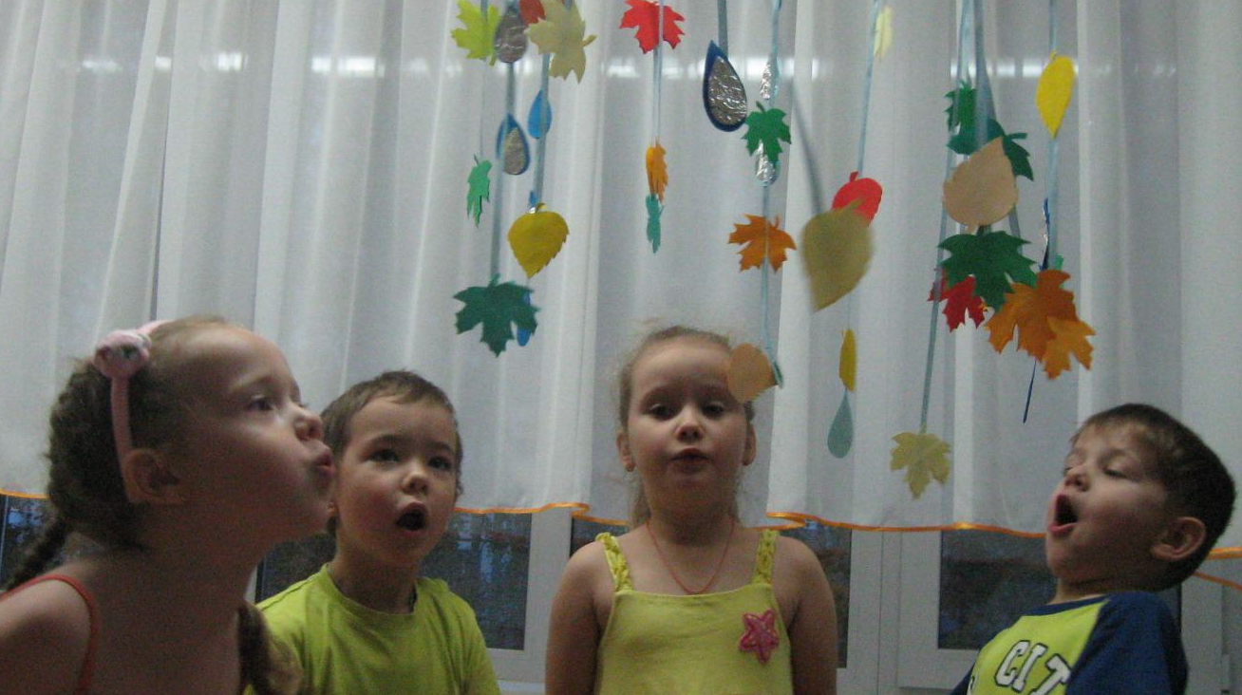

Slide 11
Трудовое воспитание
;
Специфика детского труда заключается в следующем:
- ребенок не создает в своем труде общественно значимых материальных ценностей; в детском труде нет результата;
- дети не умеют самостоятельно ставить цель в труде, не могут осуществлять самостоятельно процесс планирования трудовой деятельности
- труд детей дошкольного возраста носит ситуативный и необязательный характер;

Slide 12
Виды детского труда
• Самообслуживание (культурно-гигиенические навыки, навыки одевания/раздевания) • Хозяйственно-бытовой труд (дежурство по столовой, дежурство по подготовки к НОД, уборка игрушек после игр и своего рабочего места после НОД) • Труд в природе (уход за комнатными растениями, уход за цветами на клумбе, работа на опытном участке, уборка листвы/снега) • Ручной труд (поделки из различных материалов).

Slide 13
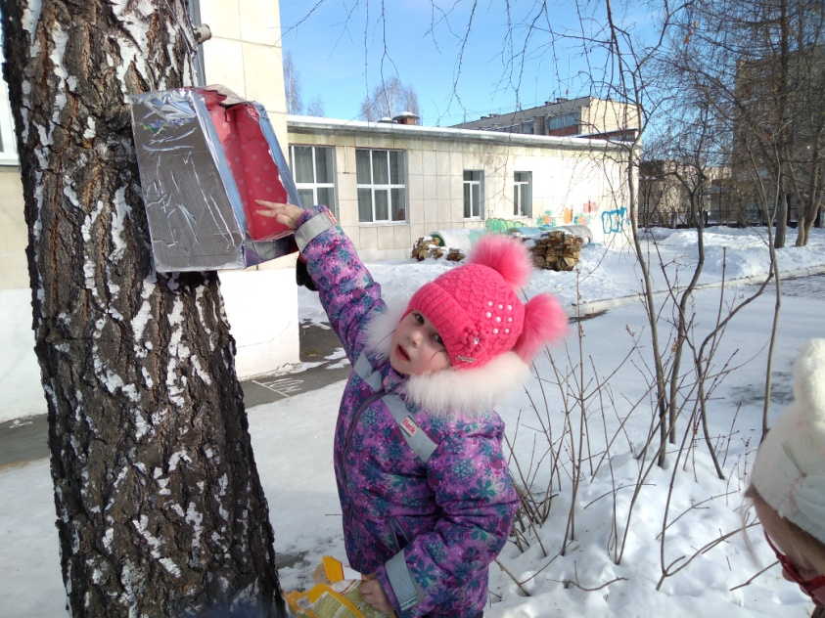
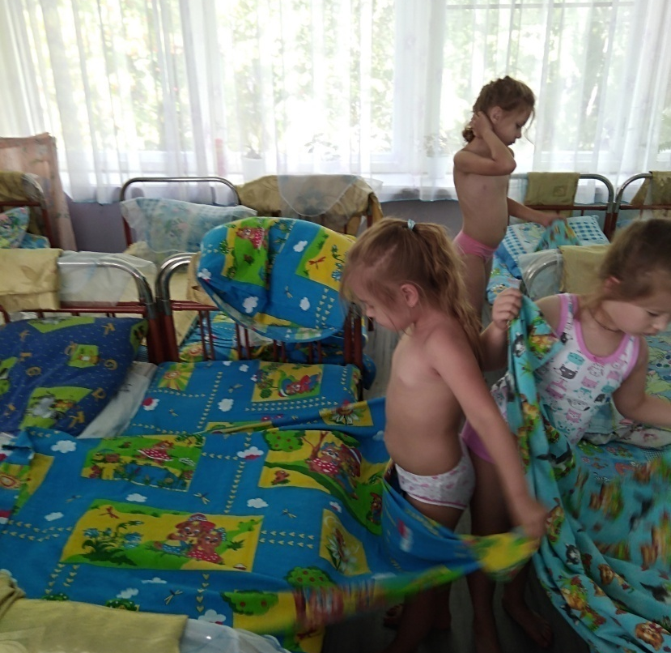
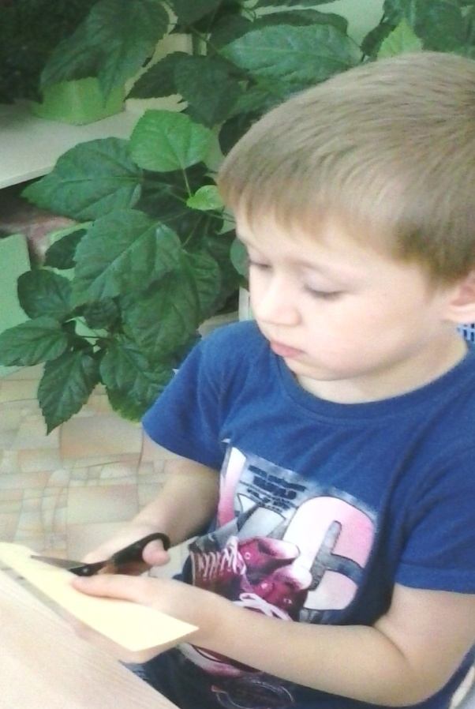

Slide 14
Семейное воспитания и его педагогическое сопровождение
Только в семье ребёнок может жить полноценной жизнью, а в хорошей семье – быть счастливым.

Slide 15
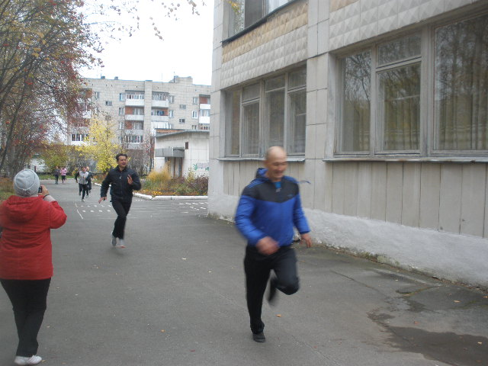
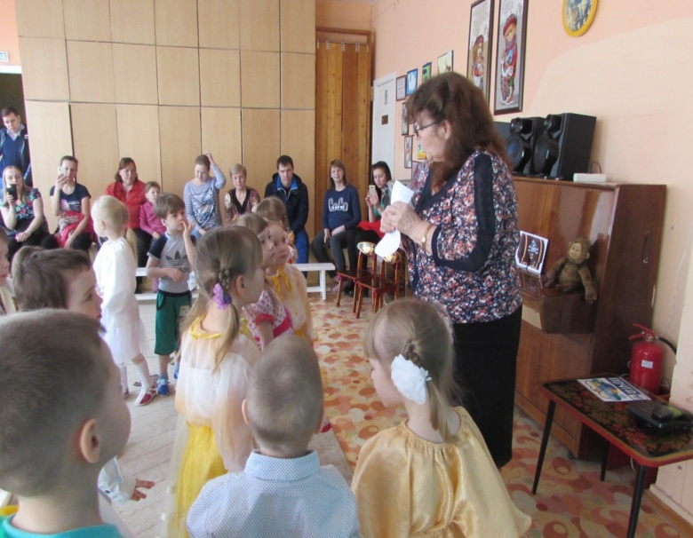

Slide 16
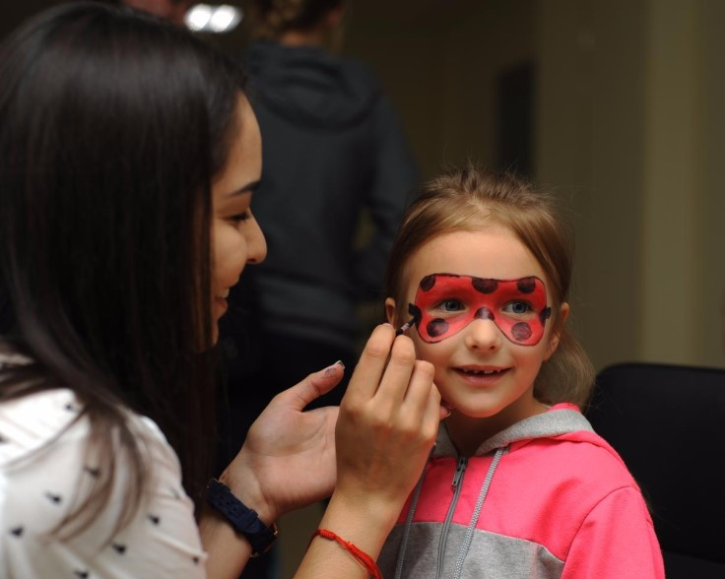
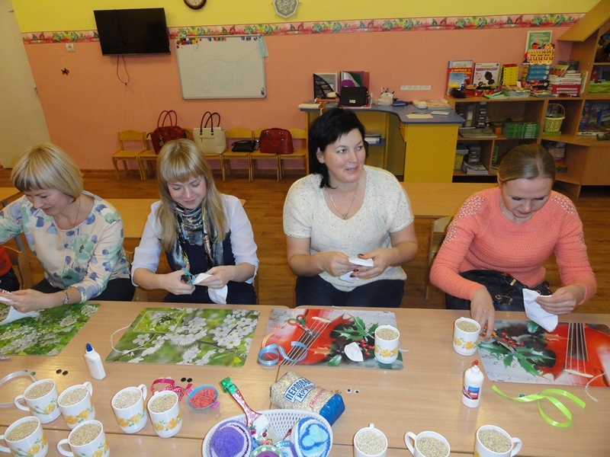
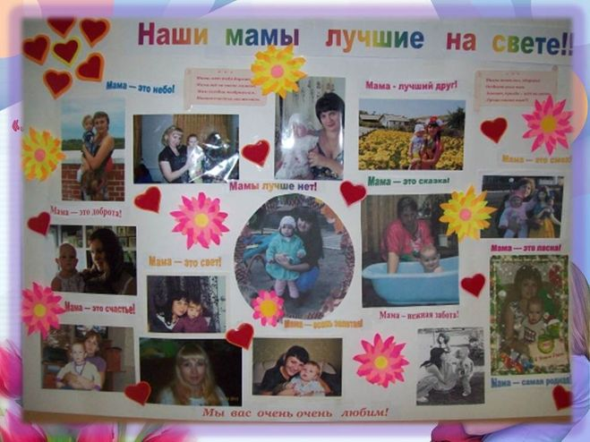

Slide 17
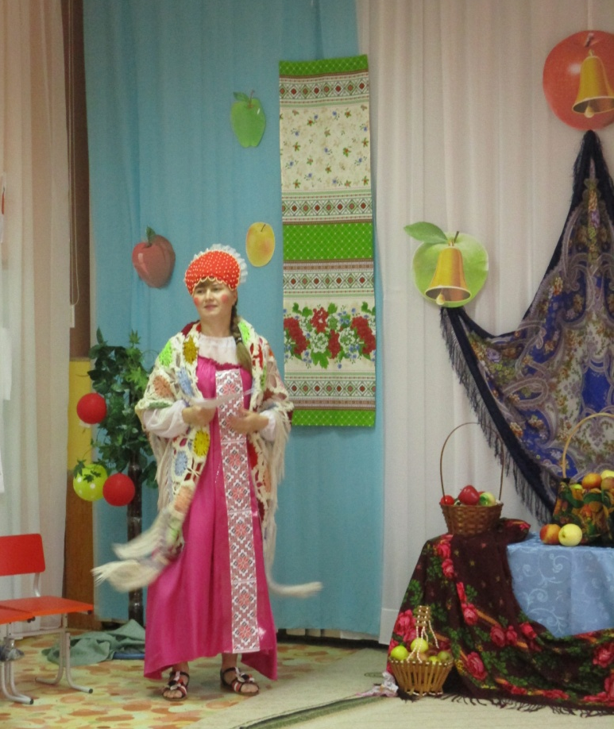
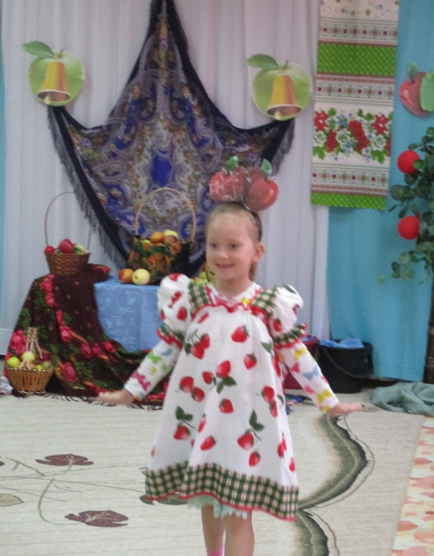

Slide 18
Гражданско – патриотическое воспитание
Патриотическое воспитание –основа формирования будущего гражданина.
Основные задачи определены ФГОС ДО:
-формирование любви к родному краю , наследию своего народа
- воспитание уважения к своим национальным особенностям
- толерантное отношение к представителям других национальностей
- формирование духовно нравственных отношений.

Slide 19
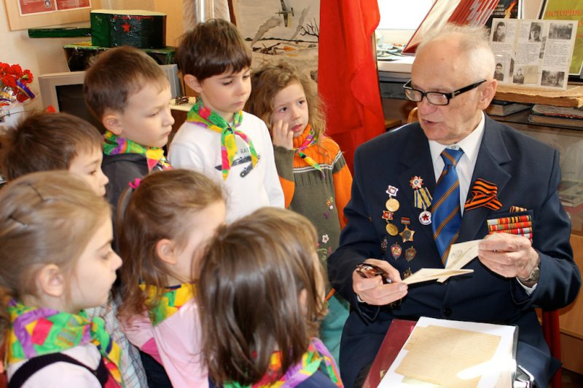
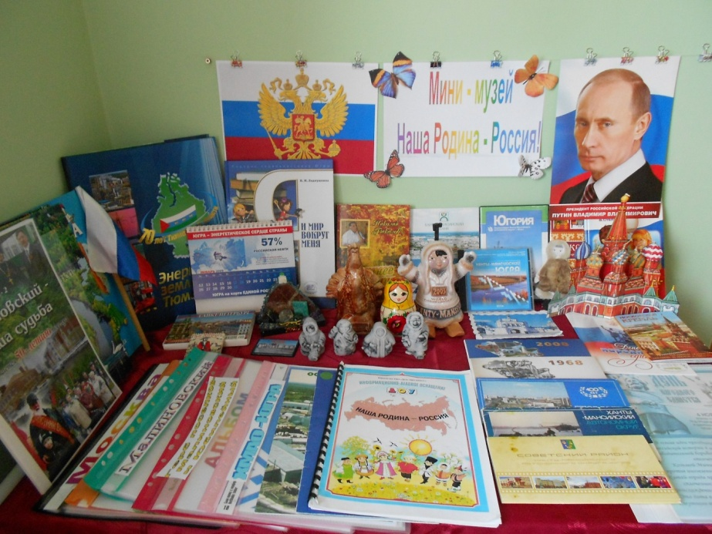
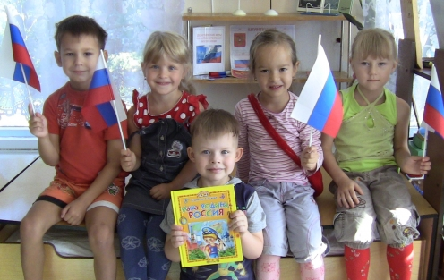

Slide 20
Актуальные задачи, стоящие перед педагогом:
Педагог должен работать с другими педагогами в атмосфере взаимопонимания
Обеспечить сотрудничество с родителями по направлениям:
«педагог + родитель», « педагог + ребёнок + родитель»,
« ребёнок + родитель»
Педагог должен непрерывно заниматься самообразованием.

Slide 21
Итогом круглого стола стало понимание, что
Все задачи учебно-воспитательного процесса в практической
деятельности находятся в единстве и взаимосвязи , органически дополняя друг друга.
Решение этих задач в дошкольном образовательном учреждении направлено на достижение цели воспитания – разносторонне развитие личности.

